Slide 1
Учебная конференция, как форма учебного занятия
Составила: Смирнова Т.А., преподаватель ФГБОУ ВО ОмГМУ, колледж

Slide 5
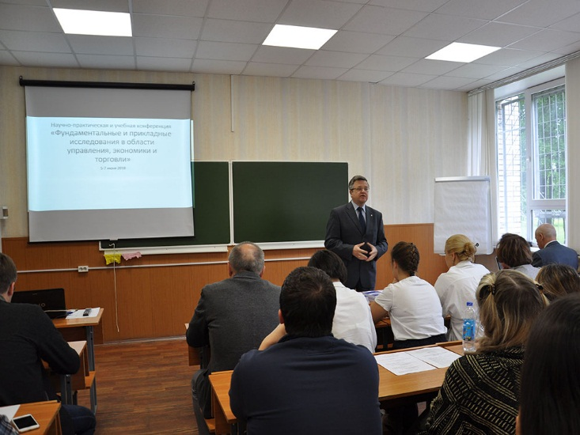
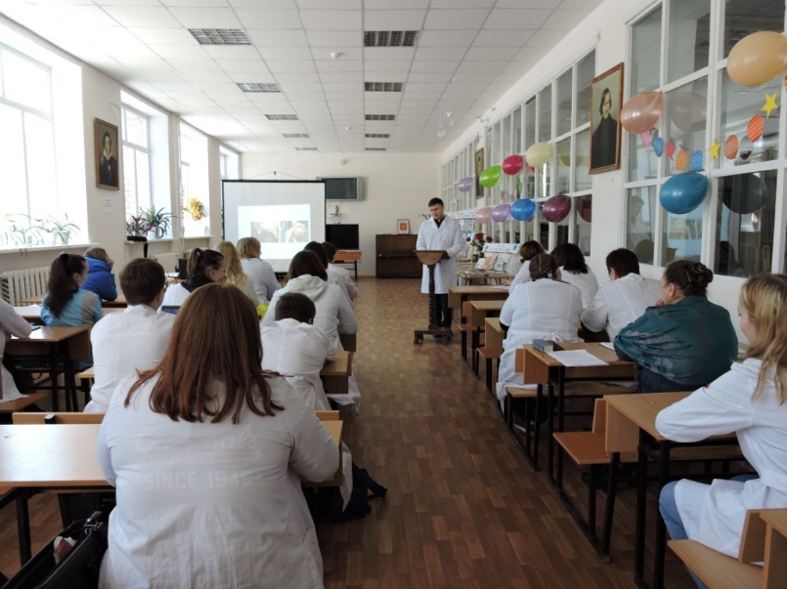
Учебная конференция
Учебная конференция - организационная форма обучения, которая обеспечивает педагогическое взаимодействие преподавателя и студентов при максимальной самостоятельности, активности, инициативе последних.

Slide 6
Основные цели учебной конференции:
повторение пройденного курса, углубление в него
развитие умения анализировать информацию, выбирать самое важное из объемного текста
прививание навыка выступления перед большим числом людей
воспитание уважительного отношения к собеседнику вне зависимости от его точки зрения.

Slide 7
Подготовка конференции
При подготовке и в процессе проведения конференции акцент делают на развитие самостоятельности студентов, подготовку их к самообразованию.

Slide 8
Подготовка включает в себя четыре этапа:
1. преподаватель определяет тему конференции, ставит задачи и ограничивает время.
2. преподаватель приступает к изучению теоретического материала.

Slide 9
3. преподаватель организует собрание обучающихся (как минимум за 2 недели), объявляет тему конференции, предоставляет им методические рекомендации и список обязательной и дополнительной научной литературы. 4. преподаватель отвечает на интересующие вопросы в индивидуальном порядке.

Slide 10
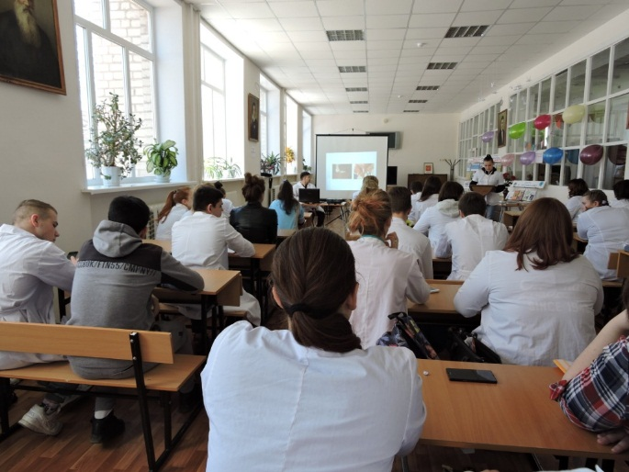
В итоге:
Началом конференции является вступительное слово преподавателя, в частности, сообщение плана проведения, задач, ограничения по времени. Далее говорят обучающиеся.
В конце подводятся итоги.

Slide 11
Успешность конференции зависит от:
мотивированности обучающихся;
правильного определения темы и четкой постановки задач преподавателем;
составления плана преподавателем;
профессиональной консультации преподавателя как при подготовке к конференции, так и при ее непосредственном проведении;
установления форм отчетности и сроков ее представления преподавателю.

Slide 12
Конференция оправдана, если обучающиеся умеют:
Устанавливать причинно-следственные связи;
Использовать таблицы, схемы, графики;
Выводить простейшие математические, физические и химические формулы;
Пользоваться оглавлениями и составлять библиографические списки.
Таким образом, учебная конференция является эффективной формой организации образовательного процесса. Она направлена на развитие личности и способствует проявлению творческих способностей.

